Slide 1
學測後我可以......
先做落點分析及排志願序→準備備審資料

Slide 2
落點分析
上「漫步在大學」看篩選結果最低錄取分數一覽表
建議拿到學測成績後跑落點分析1-3套
落點分析均只是參考~在填志願時，如果你有非上不可的校系，而且有希望的話，就大膽填吧！

Slide 3
學測後必上且不想考指考的
建議：大學申請入學的六個志願中，填一個分數略高於自己分數的夢幻校系、三個和自己分數差不多的校系和兩個一定能進到備審資料和面試階段的保險校系(前提是考上會去念)。

Slide 4
包含自傳、讀書計畫、競賽成果等內容
學測後以一校一系開始製作
備審資料

Slide 5
必備的內容有申請動機、成長背景及歷程。
要注意的是，備審資料的自傳並不等於一般的自我介紹。
自傳

Slide 6
申請動機
明確點出「為什麼我想唸這個校系」，最好附上選擇該校系的理由。
建議：
1.比較該校系的課程地圖以及其他校系的課程地圖：找出其中較有特色之處。例如：○○大學法律系有特別著重於○○法的課程規劃等。

Slide 7
申請動機
建議
2.成長背景及歷程：切勿平鋪直敘的說出自己的背景或歷程。而是要將就讀該科系之必備能力或常見特質結合進敘述中。例如：我從小接受思考力訓練，所以我擁有清楚的邏輯論理，能夠透徹分析一個案件或一條法條背後的適用邏輯……等。簡而言之，就是「會掰但也要掰的言之成理」。

Slide 8
替備審資料「挖洞」
例如：看過哪本書使得自己想讀這個校系等，但一定要真的看過此書，且心有所感，不然面試時會漏餡。

Slide 9
讀書計畫
通常分為三階段──短程計畫、遠程計畫、未來職業展望等，可以寫的夢幻，但不能偏離常軌，否則不只不會獲教授青睞，反而引來反效果。

Slide 10
讀書計畫
概述自己對大學四年的規劃和對未來的期許和職涯目標，以及如何達成這些規劃。

Slide 11
其他有利審查的資料
競賽成果、特殊表現及證照等，能附上就儘量附上。

Slide 12
面試方面
要準備一及三分鐘的自我介紹，重點是你自己的個性、興趣和想就讀此科系的原因，除非有相關，否則不用在家庭和得獎紀錄方面著墨太多。

Slide 13
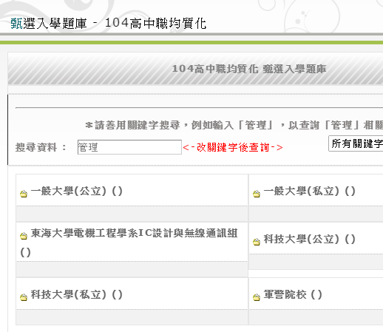
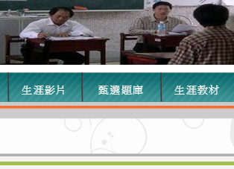
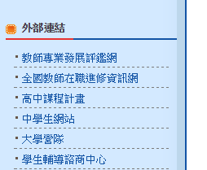
面試考古題

Slide 14
面試
「為甚麼教授要錄取你？」是一個很常見的考題，可以從這個科系所需的特質去分析。

Slide 15
蒐集有關此科系的時事看法
例如對最近的重大案件判決的看法（法律系）、對油價下跌所造成的社會影響的看法（商科）、舉例臺灣的野生保育類動物（森林系）。

Slide 16
面試時
答題時，記得要坐正或站直、目光直視面試教授、聲音要大、語速不能過快，服裝儀容也是以整潔為主，不需要打扮得太成熟，美術相關類科的學生可以打扮得有個人風格。

Slide 17
面試時
不論是準備備審資料或是準備面試，要謹記以整齊明亮為主要方向，你自己才是主角，記得要展現自己！
對事情要整理出自己的看法，一知半解和人云亦云是大忌，很容易被教授問倒!

